Slide 1
练习九
（选自教材P47-P50练习九）

Slide 2
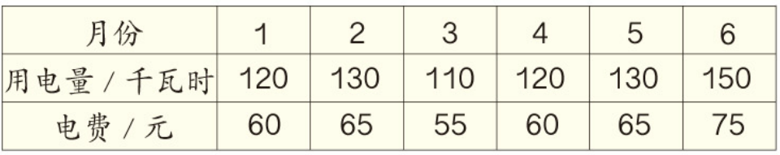
1.下表是小林家去年上半年每月用电量情况。
（1）分别写出各月电费与用电量的比， 比较比值的大小。
（2）说明这个比值表示的意义。
（3）电费与相应的用电量成正比例关系吗？ 为什么？

Slide 3
（1）60∶120＝65∶130＝55∶110＝60∶120
＝65∶130＝75∶150＝0.5
（2）比值表示每千瓦时的电费。
（3）成正比例关系，
因为电费∶用电量=每千瓦时的电费（一定），
比值一定。

Slide 4
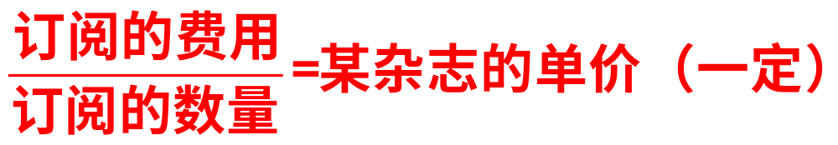
2.判断下面每题中的两种量是否成正比例关系，并说明理由。
(1)某杂志的单价一定，订阅的费用与订阅的数量。
订阅的费用与订阅的数量是两种相关联的量，
，
所以订阅的费用与订阅的数量成正比例关系。

Slide 5
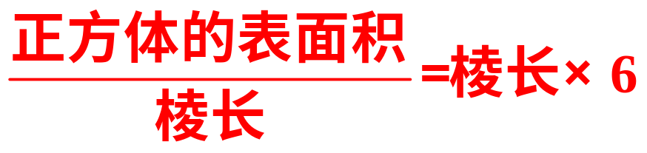
（2）正方体的表面积与它的棱长。
正方体的表面积与它的棱长是两种相关联的量，
，棱长是一个变量，
它们的比值不一定，所以正方体的表面积与它的棱长不成正比例关系。

Slide 6
（3）一个人的身高与他的年龄。
一个人的身高与他的年龄是两种相关联的量，但它们的比值不一定，所以一个人的身高与他的年龄不成正比例关系。

Slide 7
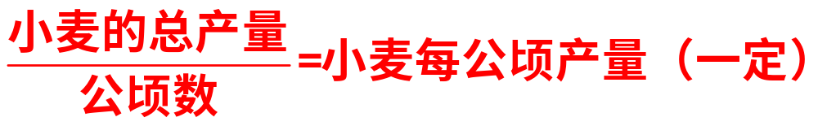
（4）小麦每公顷产量一定，小麦的总产量与公顷数。
小麦的总产量与公顷数是两种相关联的量，
，
所以小麦的总产量与公顷数成正比例关系。

Slide 8
（5）一本书的总页数一定，未读的页数与已读的页数。
未读的页数与已读的页数是两种相关联的量，
未读的页数+已读的页数=书的总页数，
这两种量是和一定，不是比值一定，所以未读的页数与已读的页数不成正比例关系。

Slide 9
3.下面是某种汽车行驶路程和耗油量的对应数值表。
行驶路程/km | 15 | 30 | 45 | 75
耗油量/L | 2 | 4 | 6 | 10
（1）该汽车的耗油量与行驶路程成正比例关系吗？为什么？
15
15∶2=30∶4=45∶6=75∶10=
2
成正比例关系

Slide 10
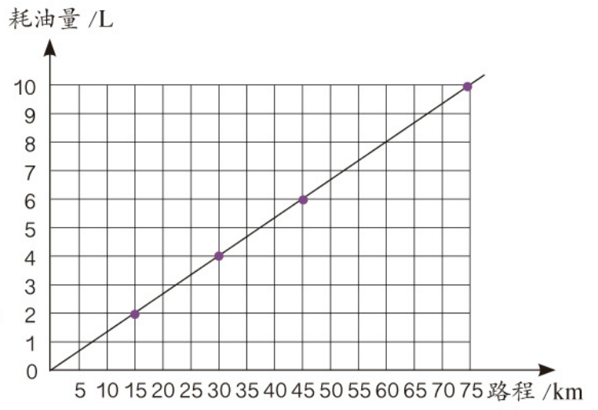
（2）下图是表示该汽车行驶路程与相应耗油量关系的图象，说一说它有什么特点。
图象的特点：
从(0，0)出发的一条射线。

Slide 11
（3）利用图象估计一下，该汽车行驶55km的耗油量是多少？
汽车行驶55km的耗油量大约是7.3L。

Slide 12
4.已知y与x成正比例关系，在下表中的空格中填写合适的数。
3
8
15
x | 1 | 2 |  | 5 |  | 10 |  | 20
y | 2.5 |  | 7.5 |  | 20 |  | 37.5
5
12.5
25
50

Slide 13
5.同一时间、同一地点测得3棵树的树高及其影长如下表。
树高/m | 2 | 3 | 6
影长/m | 1.6 | 2.4 | 4.8
（1）在下面左图中描出表示树高与对应影长的点，然后把它们连起来并向两边延长，观察图象的特点。

Slide 14
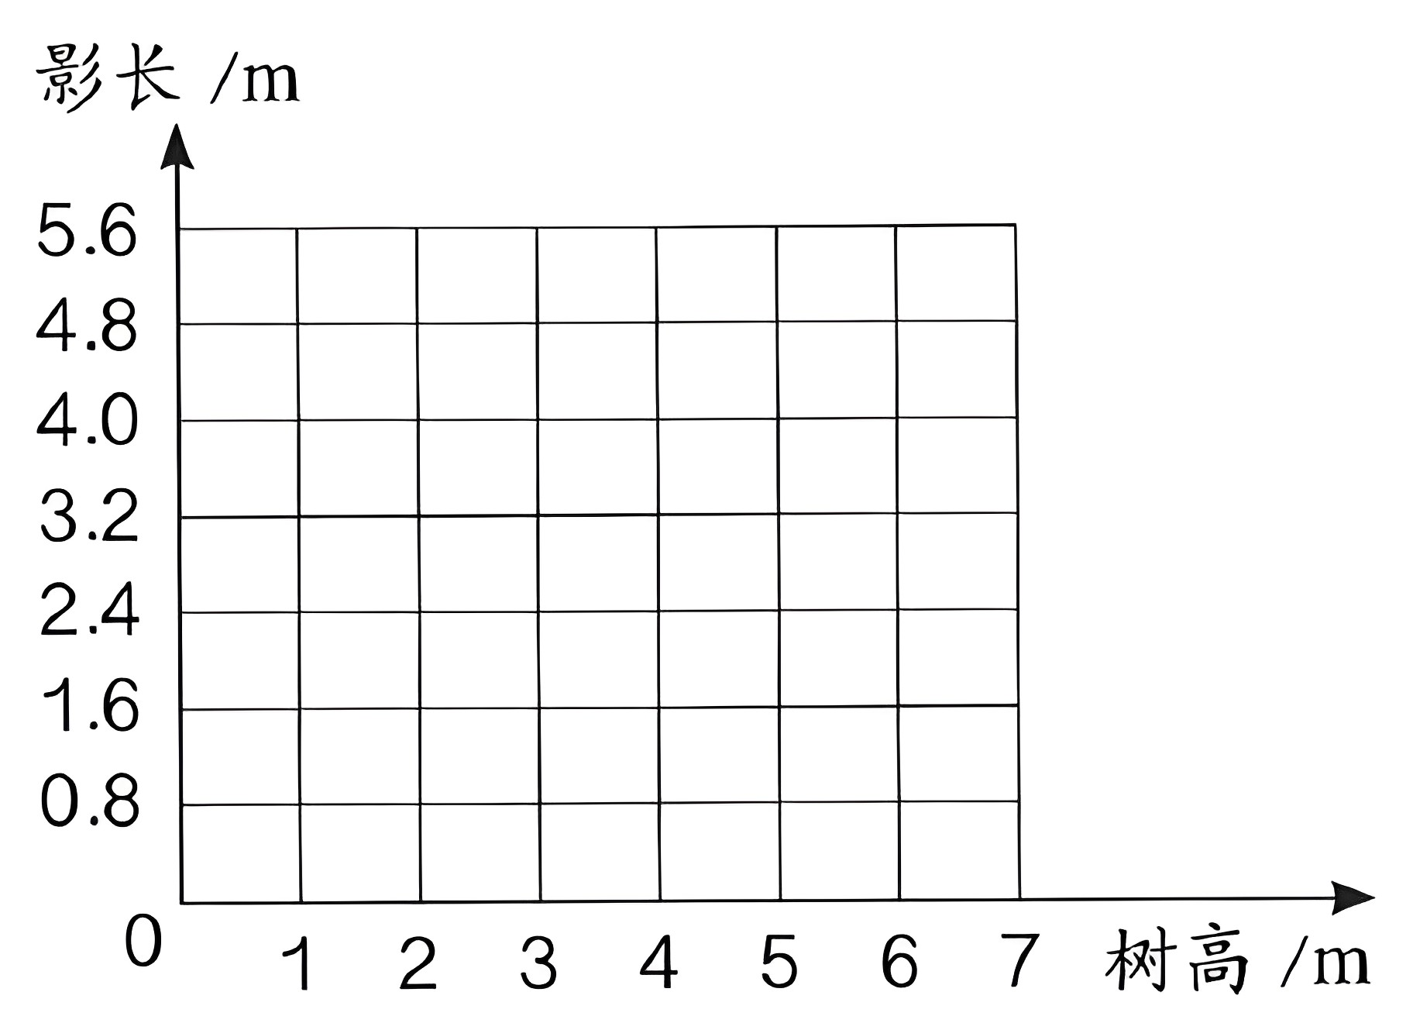
树高/m | 2 | 3 | 6
影长/m | 1.6 | 2.4 | 4.8
图象的特点：
从(0，0)出发的一条射线。

Slide 15
（2）影长与树高成正比例关系吗？你是依据什么作出判断的？
成正比例关系，因为影长和树高的比值一定。

Slide 16
6.用n表示自然数，把下表填写完整。
n | 0 | 1 | 2 | 3 | 4 | 5 | 6 | …
2n | 0 | 2 | 4 |  |  |  |  | …
6
8
10
12
（1）上表中的2n表示什么？
2n表示自然数中的偶数。

Slide 17
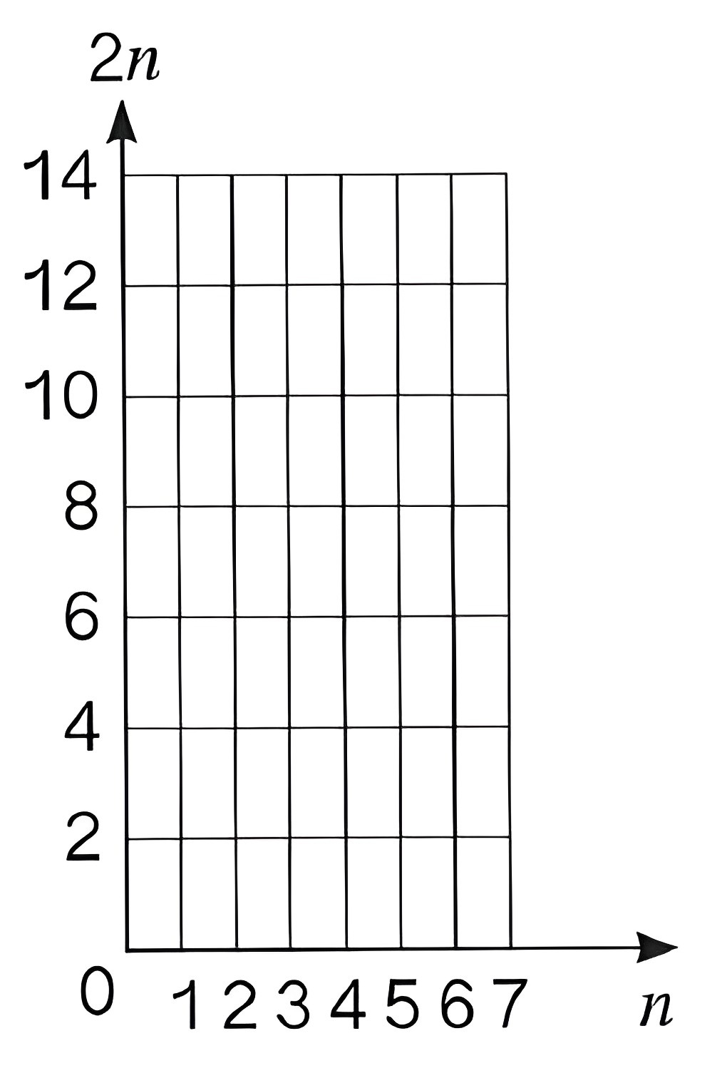
（2）在图中描点、连线，你能发现什么？
图象是一条从（0,0）出发的射线，2n和n成正比例关系。

Slide 18
7.已知一种铅笔每支售价0.5元，把下表填写完整。
数量/支 | 0 | 1 | 2 | 3 | 4 | 5 | 6 | …
总价/元 | 0 | 0.5 | 1 |  |  |  |  | …
1.5
2
2.5
3
（1）把铅笔的数量与总价所对应的点在图中描出来，并连线。

Slide 19
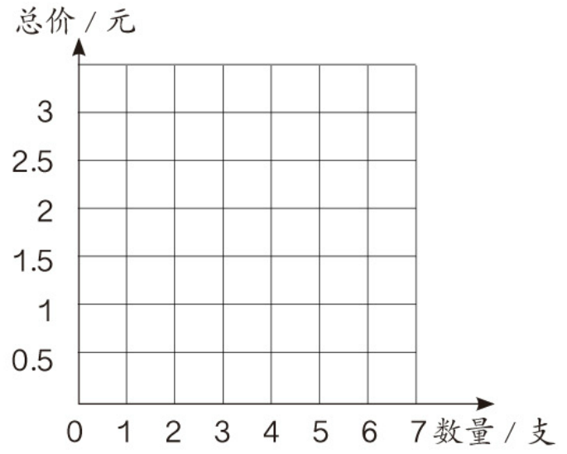
3.5
（2）买7支铅笔需要多少钱？
3.5元
（3）小丽买铅笔花的钱是小明的4倍，小丽买的铅笔支数是小明的几倍？
4倍

Slide 20
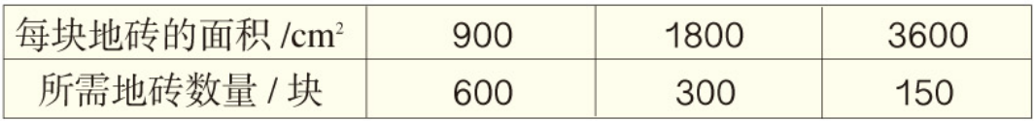
8.给一间长9m、宽6m的教室铺地砖，每块地砖的面积与所需地砖数量如下表。
所需地砖数量与每块地砖的面积是否成反比例关系？为什么？

Slide 21
所需地砖数量与每块地砖的面积成反比例，因为教室的面积一定，而每块地砖的面积×所需地砖数量＝教室的面积。

Slide 22
9.食品加工厂准备把一批新酿的醋装瓶运往商店。
所装瓶数与每瓶容量是否成反比例关系？为什么？
成反比例，因为每瓶容量与所装瓶数的乘积是这批醋的体积（一定）。

Slide 23


10.下表中x和y两个量成反比例关系，请把表格填写完整。
12
x | 2 |  |  | 40
y | 5 |  | 0.1
100
50
0.25

Slide 24
11.判断下面各题中的两种量是否成反比例关系，并说明理由。
（1）煤的数量一定，使用天数与平均每天的用煤量。
因为平均每天的用煤量×使用天数＝煤的数量(一定)，所以使用天数与平均每天的用煤量成反比例关系。

Slide 25

状元成才路
（2）全班的人数一定，按各组人数相等的要求分组，组数与每组的人数。
因为每组的人数×组数＝全班的人数(一定)，所以组数与每组的人数成反比例关系。

Slide 26
（3）圆柱的体积一定，圆柱的底面积与高。
因为圆柱的底面积×高＝圆柱体积(一定)，
所以圆柱的底面积与高成反比例关系。

Slide 27
状元成才路
（4）在一块菜地上只种黄瓜与西红柿两种作物，这两种作物的种植面积。
因为种黄瓜的面积与种西红柿的面积的和一定，而它们的乘积不一定，所以种黄瓜的面积与种西红柿的面积不成反比例关系。

Slide 28
状元成才路
（5）书的总册数一定，按每包册数相等的规定包装书，包数与每包的册数。
因为每包的册数×包数＝书的总册数(一定)，所以包数与每包的册数成反比例关系。

Slide 29
12.一个手机组装车间要完成一批任务，每天组装手机的数量与需要的天数如下表。
每天组装的数量/部 | 500 | 600 | 800 | 1000 | 1200
需要的天数/天 | 24 | 20 | 15 | 12 | 10

Slide 30
（1）每天组装的数量用p表示，需要的天数用t表示。你能用式子表示出p、t和组装的手机总数之间的关系吗？
（2）p与t成什么比例关系？
（3）如果这批组装任务需要8天完成，每天要组装多少部手机？
每天组装的数量/部 | 500 | 600 | 800 | 1000 | 1200
需要的天数/天 | 24 | 20 | 15 | 12 | 10

Slide 31
每天组装的数量/部 | 500 | 600 | 800 | 1000 | 1200
需要的天数/天 | 24 | 20 | 15 | 12 | 10
（1）pt=500×24=600×20=12000
（2）p与t成反比例关系
（3）500×24÷8=1500（部）

Slide 32
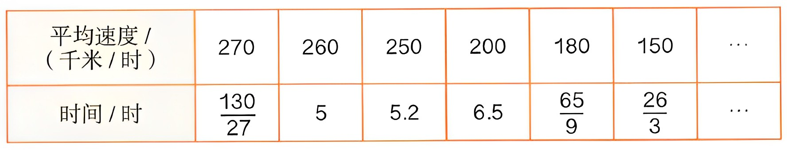
13.某两个城市间火车的平均行驶速度与驶完全程所需时间如下表。

Slide 33
（1）这两个城市间铁路全长多少千米？
（2）如果用v表示火车的平均速度，t表示驶完全程所需时间。t与v成什么比例关系？你能写出这个关系式吗？
（3）如果火车的平均速度为325千米/时，驶完全程需要多长时间？

Slide 34
（1）260×5=1300（km）
（2）t与v成反比例关系
vt=1300
（3）1300÷325=4（时）

Slide 35
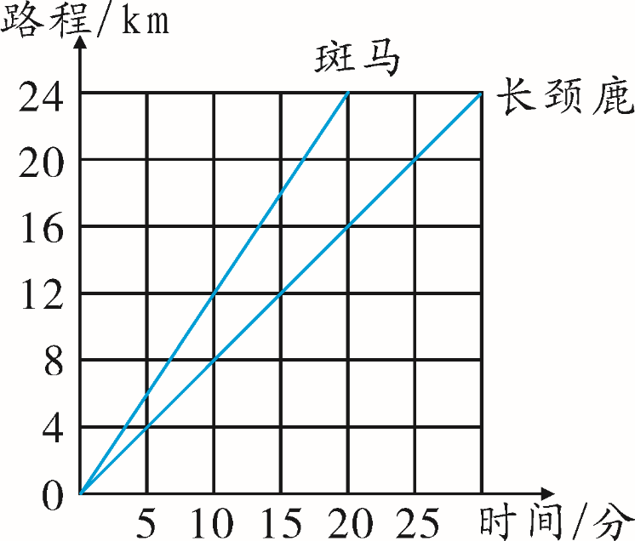
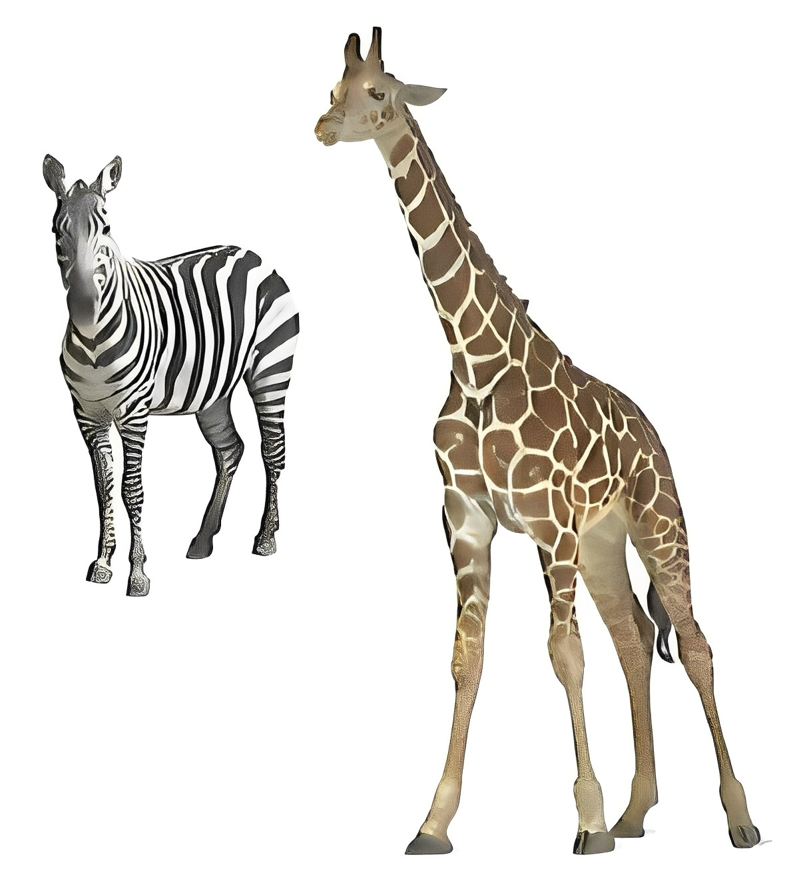
14.下面的图象表示斑马和长颈鹿的奔跑情况。

Slide 36
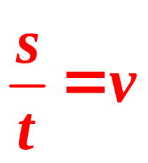
（1）斑马的奔跑路程与奔跑时间是否成正比例关系？长颈鹿呢？
A点速度=12÷10=1.2km/分
B点速度=24÷20=1.2km/分
B
=1.2km/分
（一定）
A
同样，长颈鹿的速度
v=4÷5=0.8km/分
（一定）
C
都成正比例关系

Slide 37

（2）估计一下，两种动物18分钟各跑多少千米？
由图象可知，斑马18分钟大约跑22km，
长颈鹿18分钟大约跑14km。
（3）从图象上看，斑马跑得快还是长颈鹿跑得快？
从图象上看，10分钟时，斑马跑了12千米，长颈鹿跑了8千米。
所以斑马跑的快。

Slide 38
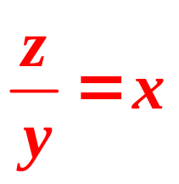
15*.有x、y、z三个相关联的量，并有xy=z。
反
（1）当z一定时，x与y成 比例关系；
（2）当x一定时，z与y成 比例关系；
（3）当y一定时，z与x成 比例关系。
xy=z
（一定）
即xy的积一定
则x,y成反比例。
正
xy=z
（一定）
则z,y成正比例。
正
方法同（2）z,x成正比例。

Slide 39
16.*一个长方形的面积是36cm²，用x和y表示它的长和宽。y与x成什么比例关系？如果把它们的关系用图象表示出来，图象是一条直线吗？

Slide 40
列举数据：
x/cm | 9 | 12 | 18 | 36
y/cm | 4 | 3 | 2 | 1
y/cm
36
32
28
不是一条直线。
20
16
12
8
4
0
4
8 12 16 20 24 28 32 36
x/cm

